Slide 1
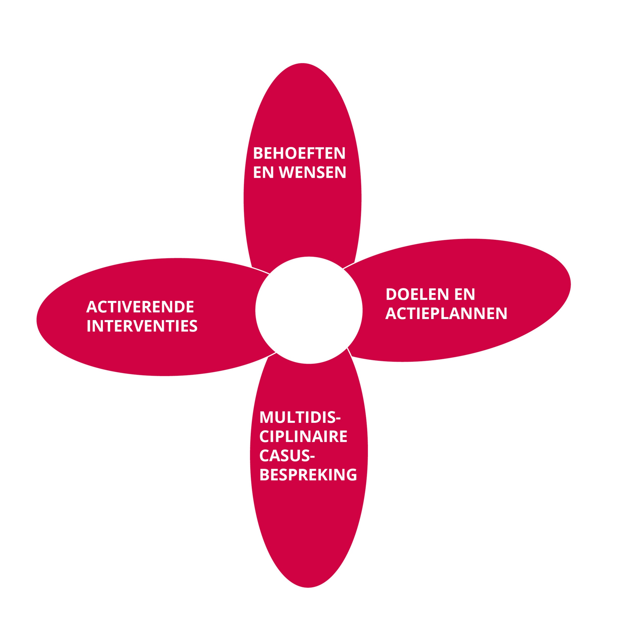
DENKEN IN MOGELIJKHEDEN BIJ DEMENTIE
Module 4: NUT EN NOODZAAK VAN Activerende interventies
B
Ontwikkeld door:

Slide 2
Geheugen en leren
Declaratief geheugen: Feiten | Lerend vermogen: Foutloos leren Associatie leren Emotieleren Operant leren
Impliciet of procedureel geheugen: Routines Vaardigheden Associaties Emoties

Slide 3
Activerende interventies, op koppels gericht
Doel: | -betekenisvolle activiteiten te behouden -zowel voor de persoon met dementie, de naaste, als samen
Door: | opnieuw aan te leren of andere vorm van uitvoeren het benutten van de nog aanwezige capaciteiten omgaan met de afnemende mogelijkheden in hun dagelijkse activiteiten

Slide 4
Moeite om actief te blijven
“dan merk ik dat ik de hele dag bezig ben [om te voorkomen] dat hij maar niet zit te slapen...” (naaste)
“ik heb veel lege tijd, en ik houd niet van leeg zitten”(pmd)
“de TV aan zetten …, maar dat lukt dan niet meer”(pmd)
“fietsen…, naar de duinen” (pmd)

Slide 5
Waarom actief blijven?
Het betrekken van ouderen met dementie bij activiteiten die van betekenis zijn verbetert de cognitieve status en fysieke functies, vermindert depressieve symptomen en probleemgedrag
Het doen van activiteiten zorgt voor zingeving, zelfvertrouwen, plezier, creativiteit of zelfstandigheid (Smit et al., 2015)
Activiteiten die rollen, gewoonten en routines ondersteunen worden door ouderen met dementie ervaren als betekenisvol, omdat zij hierdoor hun eigen leefstijl kunnen behouden (Han et al., 2016)
Jonge mensen met dementie geven aan nuttig te willen zijn, betrokken en actief (van Vliet et al., 2017)

Slide 6
Waarom zowel de persoon met dementie als de naaste?
Behoefte aan gezamenlijke activiteiten
Invloed van zorgstijl van de naaste op gedrag van persoon met dementie en op gevoel van competentie van naaste
(Ablitt et al., 2009; Rausch et al., 2017; de Vugt et al., 2004)

Slide 7
Werkwijze activerende interventies
Inventariseren meest belangrijke activiteit(en), en de betekenis
Inventariseren en observeren van capaciteiten en beperkingen van de persoon met dementie
Vaststellen welke stappen in de activiteit daardoor moeilijkheden opleveren.
Haalbaarheid inschatten voor: oefenen, inslijpen, compensatie, hulpmiddelen, vereenvoudigen, en vorm van leren kiezen

Slide 8
Activerende interventies:
Ergotherapie (Edomah)
Inzet van ondersteunende technologie
Projecten/regionaal
Beweeginterventie en mantelzorgondersteuning
SPANkracht
Dementalent
Plezierige activiteiten methode
Soms in Odensehuis of Ontmoetingscentrum
…
…
Aanvullingen??

Slide 9
Resultaten van Activerende interventies
Voor mensen met dementie | Voor naasten
Effectstudies: positieve resultaten Stemming - Stemming Algemene gezondheid - Gevoel van competentie Uitvoeren van dagelijkse activiteiten - Kwaliteit van leven. Kwaliteit van leven. (Van’t Leven et al., 2013; Bennett et al.,2019)
Kwalitatieve studie: Blijven doen van activiteiten - Uitvinden wat voor hen werkt Zelfvertrouwen - Grip op situatie Hoop (Van’t Leven et al.,2018)

Slide 10
Mensen met dementie en naasten zeggen:
“Ik voel die neiging het niet te doen, maar dan schiet er niets over, zeg ik dan tegen mezelf. ...” (pmd)
“we hebben zo gelachen met de oefeningen… Nou, we hebben ervan genoten om zo bezig te zijn” (naaste)
“Dementie bestaat niet alleen uit problemen; er zijn ook oplossingen” (naaste: aanpassing voor het naast de WC-pot plassen)
“En het heeft dus opgeleverd dat ik gewoon blijf proberen, lukt het de ene dag niet dan de andere dag” (naaste)

Slide 11
Voorbereidingsopdrachten:
Betekenisvolle activiteiten
Aanleren nieuwe vaardigheden
Werkzame factoren

Slide 12
Creatief leren denken
Wat is het? Creatief leren kijken naar de behoefte en het doel.
Waarom? Omdat iedereen geneigd is in te vullen vanuit zijn/haar eigen achtergrond. Dat is niet per se passend voor het cliëntpaar.
Creatief denken kan een bron van vernieuwing zijn.
Creatief denken geeft ruimte en verhindert dat je meteen denkt: ‘dit is de oplossing’ of ‘dit is niet haalbaar’

Slide 13
Gebruikte bronnen:
Ablitt A, Jones GV, Muers J. Living with dementia: a systematic review of the influence of relationship factors. Aging & Mental Health. 2009;13(4):497-511.
Bennett S, Laver K, Voigt-radloff S, Letts L, Clemson L, Graff M, Wiseman J,Gitlin L. 2019. Occupational therapy for people with dementia and their family carers provided at home: a systematic review and meta-analysis. BMJ Open, 9: doi: 10.1136/bmjopen-2018-026308
Han, A., Radel, J., McDowd, J.M., & Sabata, D. 2016. Perspectives of People with Dementia About Meaningful Activities: A Synthesis. Am J Alzheimers Dis Other Demen:115-23.
Rausch A, Caljouw MA, van der Ploeg ES. Keeping the person with dementia and the informal caregiver together: a systematic review of psychosocial interventions. International Psychogeriatrics. 2017;29(4):583-593.
Smit, D., Lange, J. de, Willemse, B., Twisk, J., & Pot, A.M. (2015). Activity involvement and quality of life of people at different stages of dementia in long-term care facilities. Aging & Mental Health, 20(1), 100-109.
Van’t Leven N, Prick AE, Groenewoud JG, Roelofs PDDM, Lange J de, Pot AM. 2013. Dyadic interventions for community-dwelling people with dementia and their family caregivers: a systematic review. International Psychogeriatrics (2013), 25:10, 1581-1603. doi: 10.1017/S1041610213000860
Van’t Leven N, Lange J de, van der Ploeg ES, Pot AM. 2018. Working mechanisms of dyadic, psychosocial, activating interventions for people with dementia and informal caregivers: a qualitative study. Clinical Interventions in Aging. 13:1847-1857. doi: 10.2147/CIA.S160363 Open access.
Van Vliet D, Persoon A, Bakker C, Koopmans RCTM, de Vugt ME, Bielderman A, Gerritsen DL. 2017. Feeling useful and engaged in daily life: exploring the experiences of people with young-onset dementia. Int Psychogeriatr. 29(11):1889-1898. doi: 10.1017/S1041610217001314. Epub 2017 Jul 13.
de Vugt ME, Stevens F, Aalten P, et al. Do caregiver management strategies influence patient behaviour in dementia? International Journal of Geriatric Psychiatry 2004;19:85-92.

